Slide 1
41.
Adjectifs ordinaux
Il y a

Slide 2
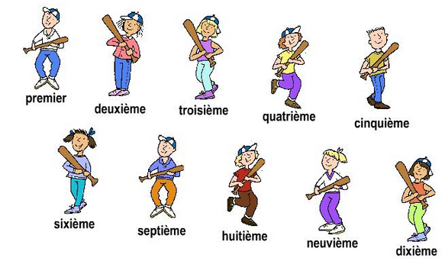

Slide 3
1^{ος} | Premier – première
2^{ος} | Deuxième
3^{ος} | Troisième
4^{ος} | Quatrième
5^{ος} | Cinquième
6^{ος} | Sixième
7^{ος} | Septième
8^{ος} | Huitième
9^{ος} | Neuvième
10^{ος} | Dixième

Slide 4
Complète
1e: j’habite au premier étage
5e: Tu habites ….
7e: Il …
9e: Nous …
3e: Vous …
4e: Elles …
8e: Elle …

Slide 5
Il y a – il n’y a pas
Το il y a είναι απρόσωπη έκφραση, δηλαδή το συναντάμε μόνο στο 3^{ο} ενικό.
Σημαίνει υπάρχει ή υπάρχουν.
Forme intérrogative: est-ce qu’il y a? Y a-t-il?

Slide 6
ΠΡΟΣΟΧΗ!!!
Il y a un crayon dans le sac
Il n’y a pas de crayon dans le sac.
Il y a un élève dans la classe
Il n’y a pas d’élève dans la classe.
Στον αρνητικό τύπο, τα un/une/des γίνονται de ή d’

Slide 7
Mets à la forme négative (f)
Il y a un poste .
Il y a un parc.
Il y a une bibliothèque.
Il y a des piscines.
Il y a une plage.
Il y a des magasins.

Slide 8
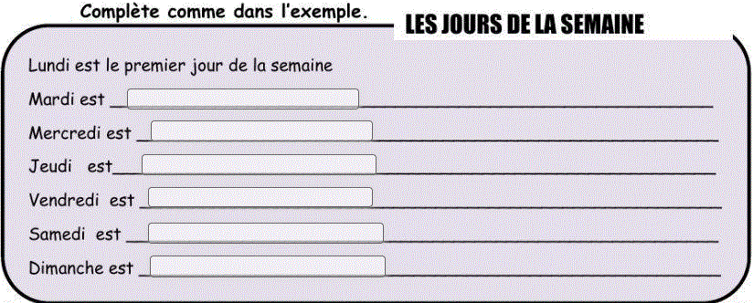

Slide 9
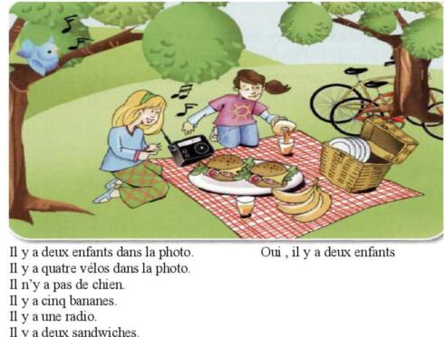

Slide 10
